Slide 1
Ref: The spread and sustainability of qulatity improvement in healthcare

Slide 2
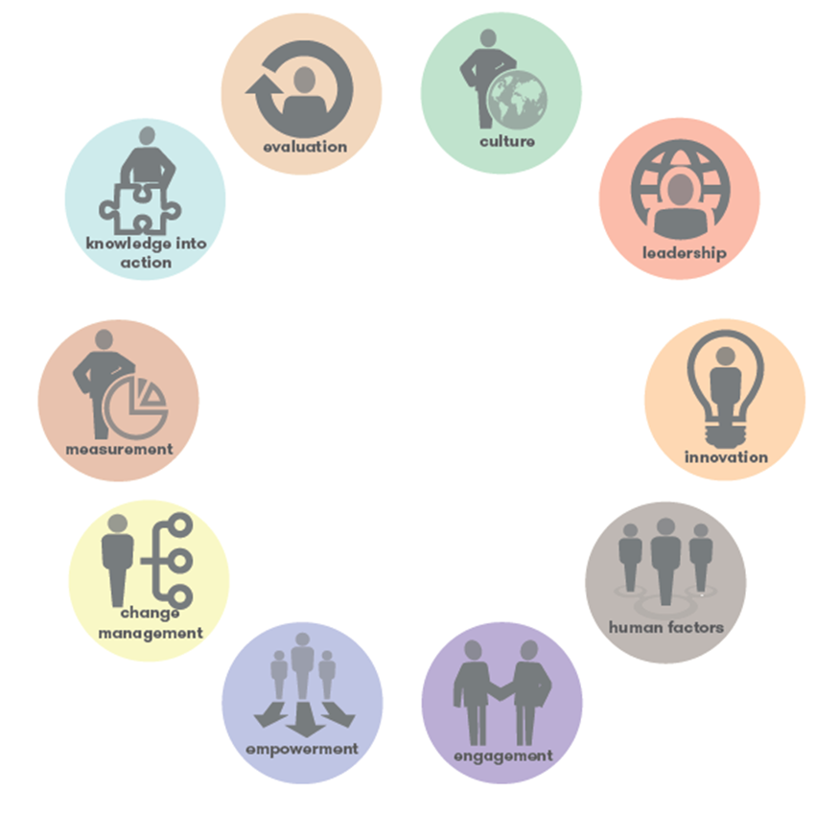
Utvärdering är avgörande för vår förståelse av vilka metoder, strategier och förnyelsearbete vi behöver för att förbättra kvalitet
Kultur reflekterar de attityder, tro, uppfattningar och värderingar vi delar
En god ledare visar på svagheter och brister i nuläget (push) och att framtiden är något vi kan se fram emot och påverka (pull)
Vi utvecklar kunskap genom att kombinera forskning, praktik och kunders/patienters och personalens erfarenheter
Innovation avser att göra något annorlunda istället för att göra samma sak bättre
Alla förbättringar kräver förändringar men det är inte alla förändringar som kommer att leda till förbättringar
Hållbarhet
Change management – förändringsledarskap, hur vi lyckas skapa rörelse hos individer, team och organisation till ett önskat framtida tillstånd
Förståelse för varför oönskade händelser sker, att ta itu med bristfällig design och våra arbetssätt är nyckeln till förbättring
Graden av personcentrering i ett system återspeglas i övergripande beslut, design av våra processer och hur vi agerar
Stort och brett engagemang, är bästa vägen för att skapa stora förändringar

